Slide 1
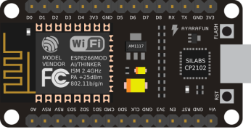
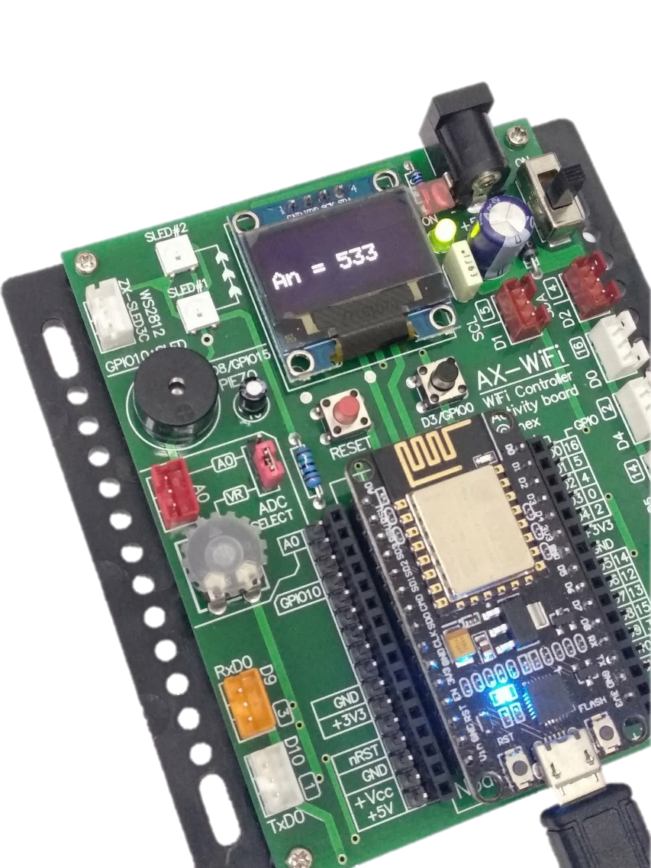
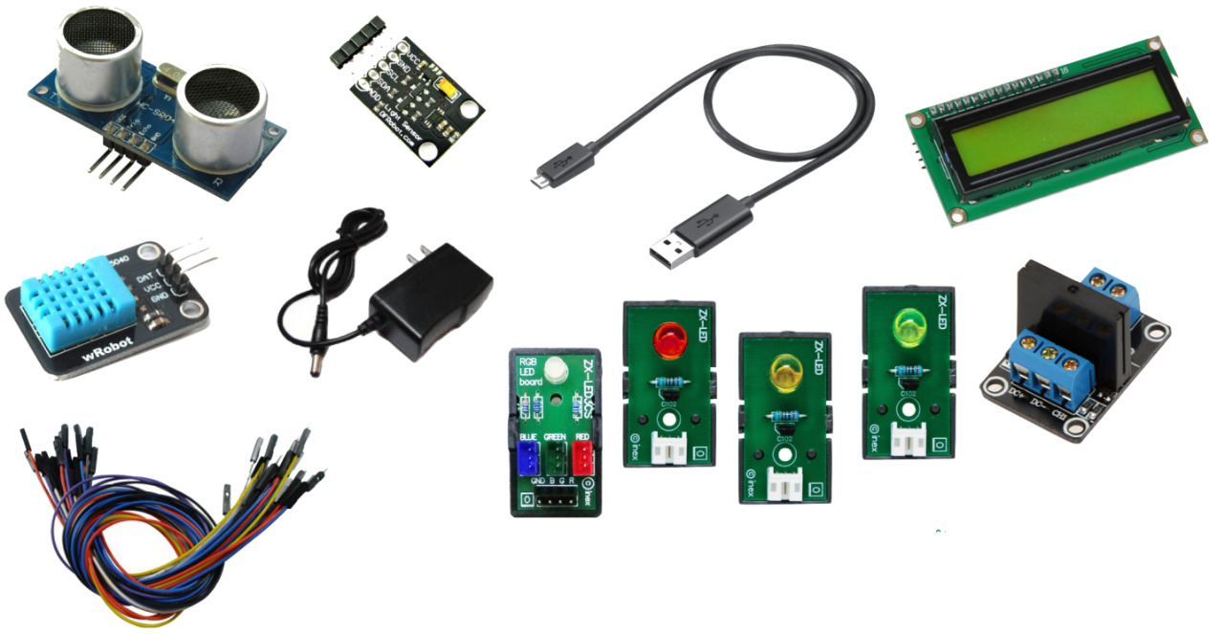

Start the Internet of Things (IoT)
NodeMCU
with
 | http://bit.ly/2HJLwlC

Slide 2
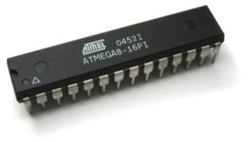

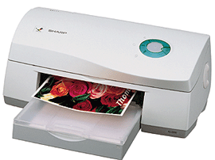
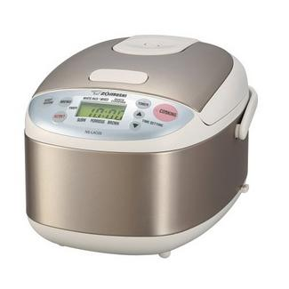
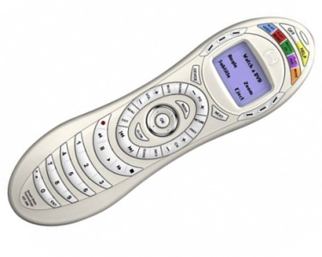
ไมโครคอนโทรลเลอร์ทั่วๆไป

Slide 3
หลักการระบบควบคุม
อินพุต
ประมวลผล
เอาต์พุต
ป้อนกลับ

Slide 4
หลักการระบบควบคุม IoT
เชื่อมต่อ
Internet
อินพุต
ประมวลผล
เอาต์พุต
ป้อนกลับ

Slide 5
ความหมายของ IoT : Internet of Thing
สิ่งของ
ผู้คน
Cloud
Internet
ข้อมูล
การบริการ
หมายถึง เทคโนโลยีที่ก่อให้เกิดการเชื่อมโยงกันของ สิ่งของ ผู้คน ข้อมูลและการบริการเข้ากับเครือข่ายอินเทอร์เน็ต

Slide 6

ส่วนประกอบของ IoT
1. สิ่งของ (Thing)
2. ข้อมูล
3. ระบบเชื่อมต่ออินเทอร์เน็ต (แบบมีสายหรือไร้สาย)
4. ตัวควบคุม, ตัวตรวจจับและอุปกรณ์ขับโหลด
5. ระบบจัดการฐานข้อมูล Cloud server

Slide 7
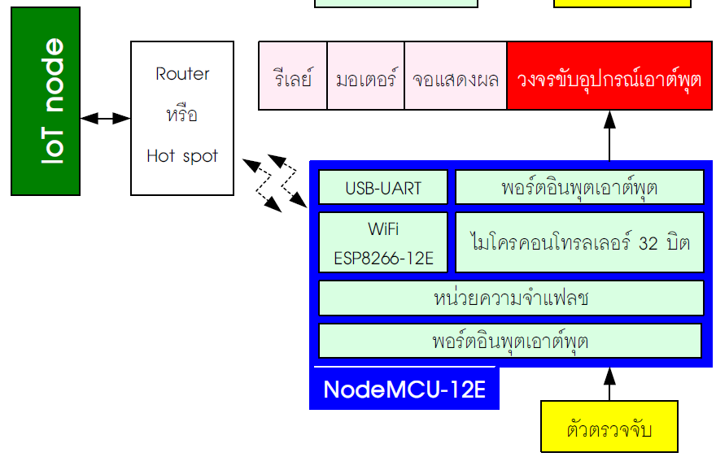
แผนภาพเพื่อใช้งาน NodeMCU

Slide 8
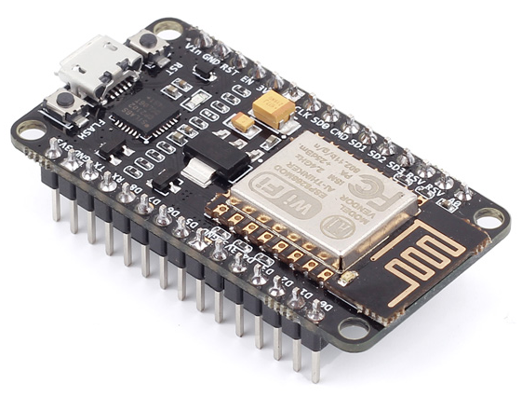
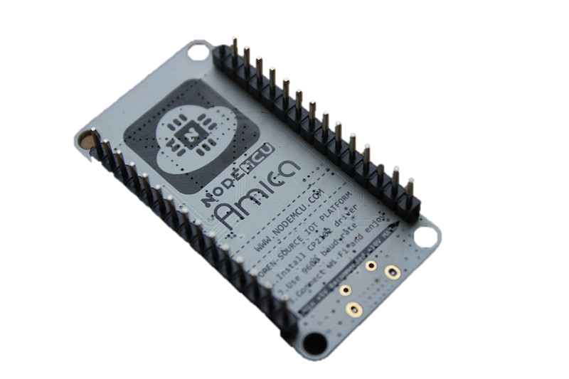
NodeMCU-12E
ESP8266-12E (ESP8266EX)
MCU 32 BIT
หน่วยความจำ 4 MByte (12E)
RAM ประมาณ 112 kByte
WIFI ในตัว
USB 2 Serial สำหรับดาวน์โหลด
ใช้ไฟเลี้ยงผ่านพอร์ต USB ได้
ดาวน์โหลดผ่าน USB
GPIO 16 ขา
ANALOG 1 ช่อง

Slide 9
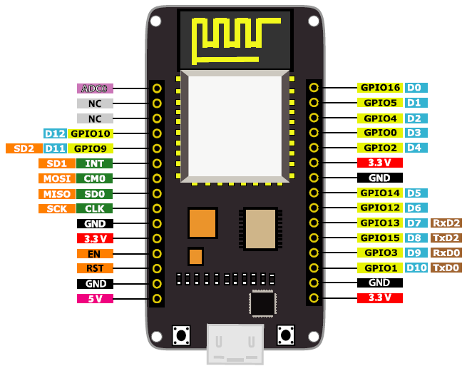
NODE MCU Pinout
GPIO 3V
GPIO กระแสสูงสุด 15mA
Analog รับแรงดัน 0-3.3V (มีวงจรแบ่งแรงดัน)

Slide 10
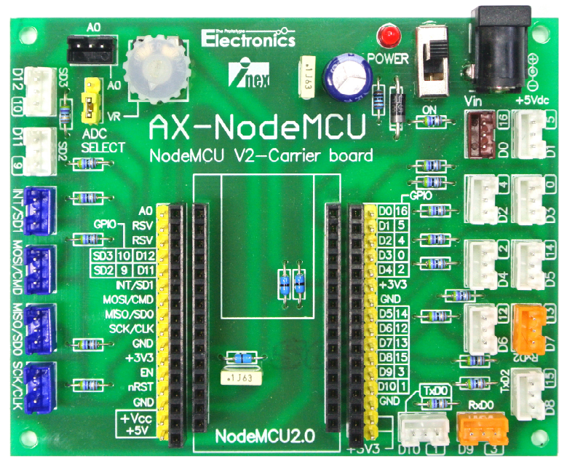
AX-NodeMCU

Slide 11
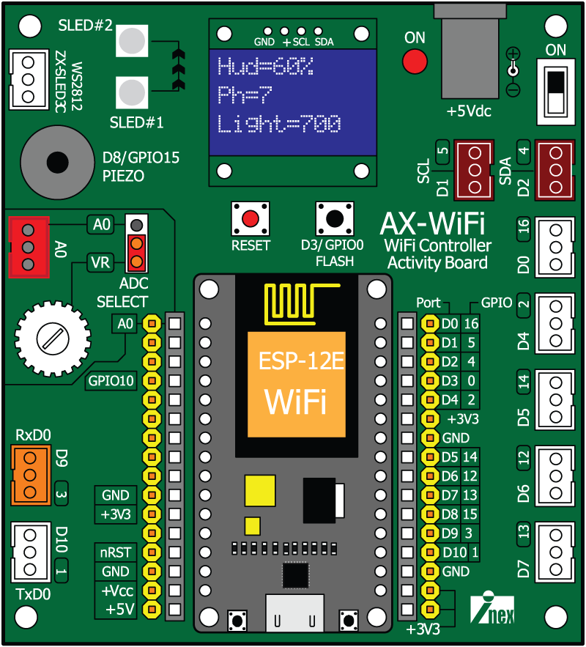
AX-WiFi บอร์ดเชื่อมต่อ I/O สำหรับ NodeMCU

Slide 12
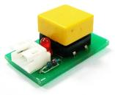
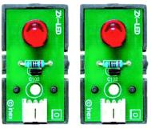
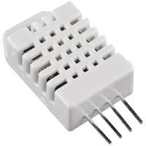
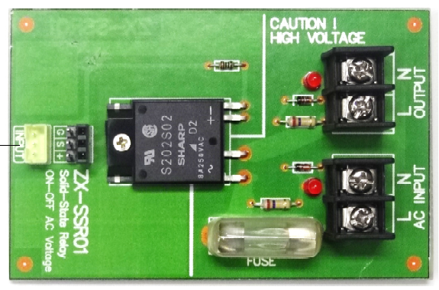
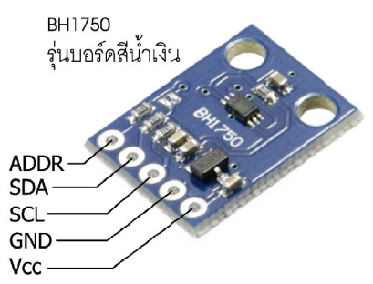
อุปกรณ์ต่อพ่วงต่างๆ ที่ใช้ทดสอบ
SWITCH
ZX-LED
DHT22
BH1750
Solid State Relay

Slide 13

NodeMCU V2 กับ Arduino
Arduino1.8.5
จุดเปลี่ยนของ ESP8266
คือมีคนทำให้เขียนโปรแกรมด้วย Arduino ได้

Slide 14
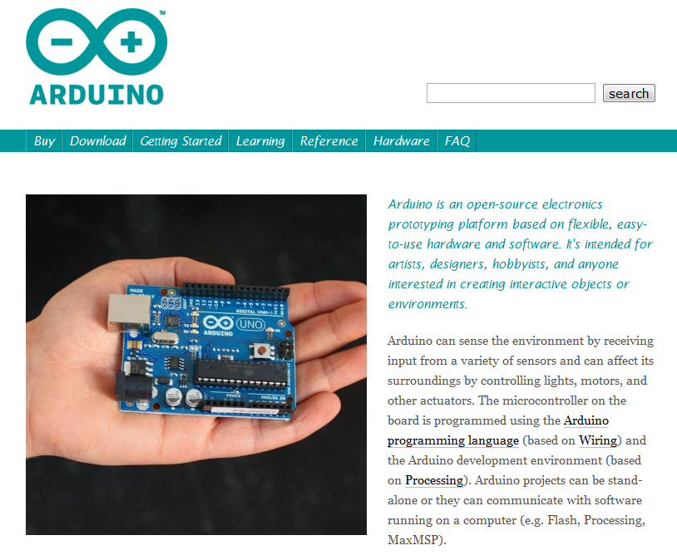
ต้นกำเนิด Arduino
www.arduino.cc
คู่มืออ้างอิงการใช้งาน
ตัวอย่างฮาร์ดแวร์
จุดกำเนิด IDEA
ที่ดาวน์โหลดโปรแกรม
ที่ซักถามปัญหา

Slide 15
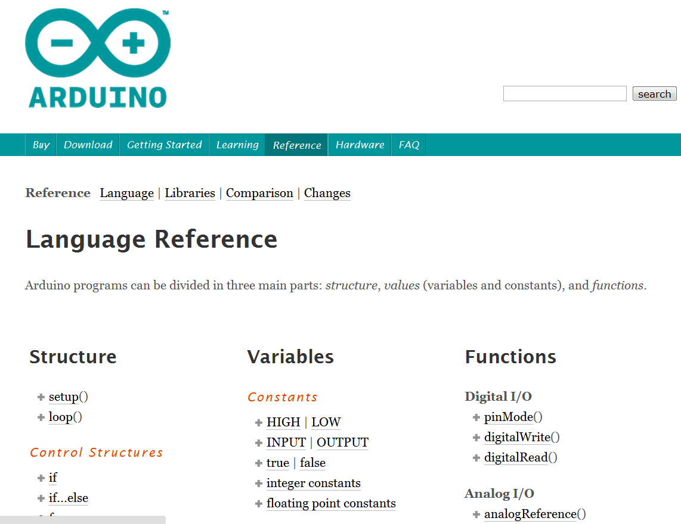
ข้อมูลอ้างอิงสำหรับเขียนโปรแกรม
ชุดคำสั่ง
ไลบรารี่
ตัวแปร
คำสงวน

Slide 16
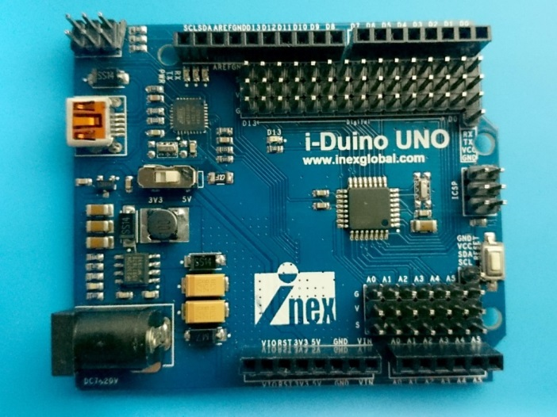
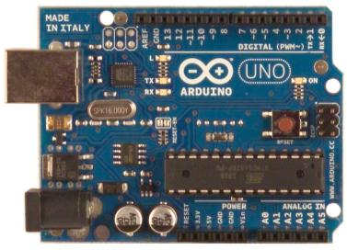
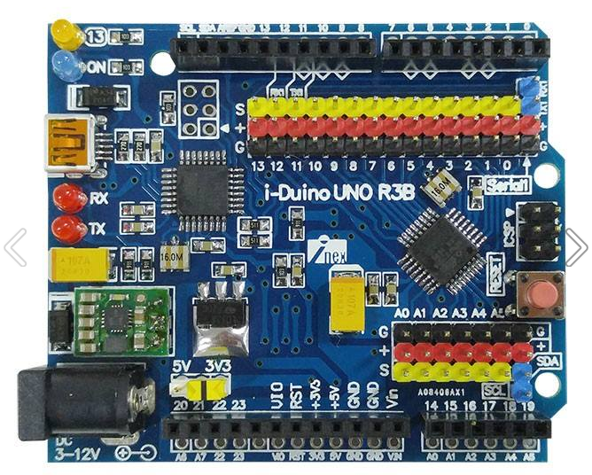
Arduino UNO ยอดฮิต
โครงการ Opensource จาก Arduino
iDuino จาก inex
iDuino R3B จาก inex

Slide 17
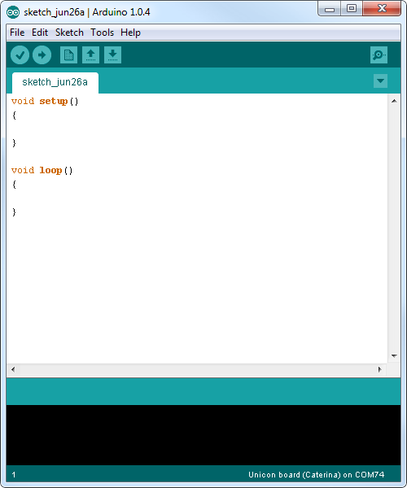
คอมไพเลอร์ OpenSource
SOFTWARE
คอมไพเลอร์ Opensource
Edit + Compile + Download

Slide 18

ติดตั้งโปรแกรม
Arduino1.8.5_IoT_Setup180316.exe
ประกอบด้วย
ซอฟต์แวร์ Arduino 1.8.5
ไดรเวอร์ USB
Add on สำหรับ ESP8266
ไลบรารี่ สำหรับอุปกรณ์พิเศษ
สามารถดาวน์โหลดได้ที่
http://www.inex.co.th/store/software/Arduino1.8.5_IoT_Setup170714.exe

Slide 19
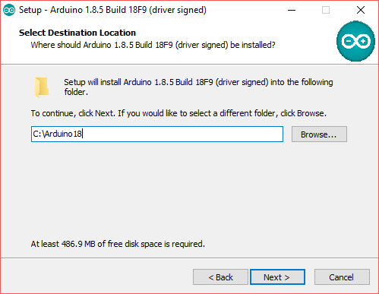
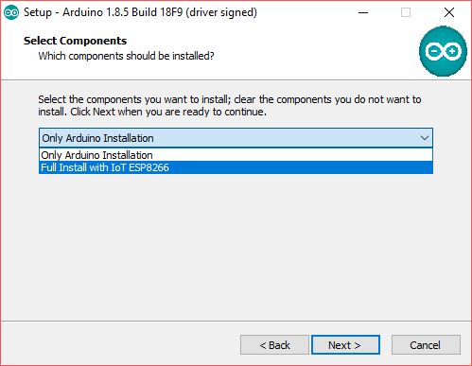
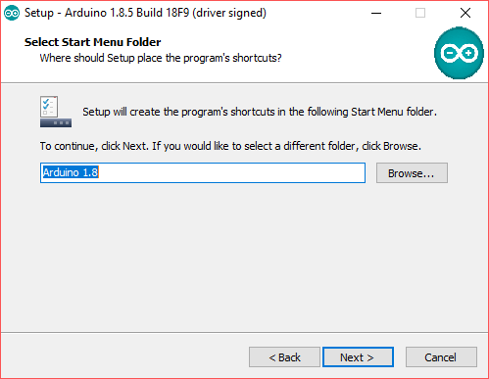
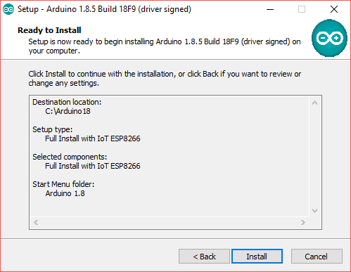

Slide 20
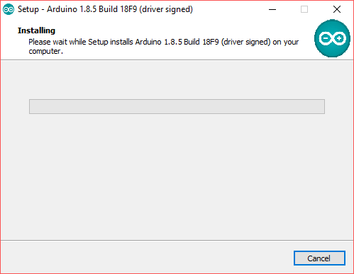
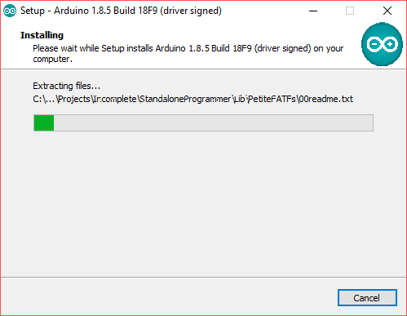
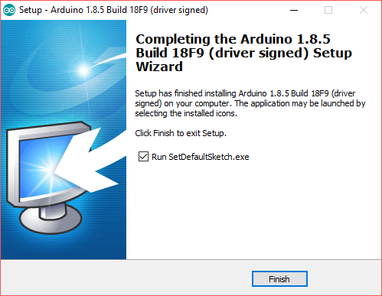

Slide 21
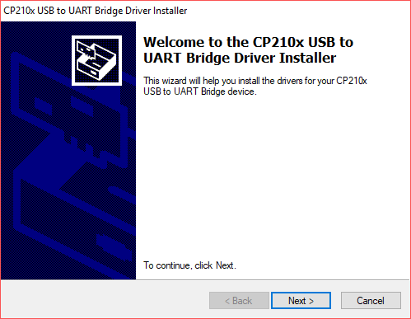
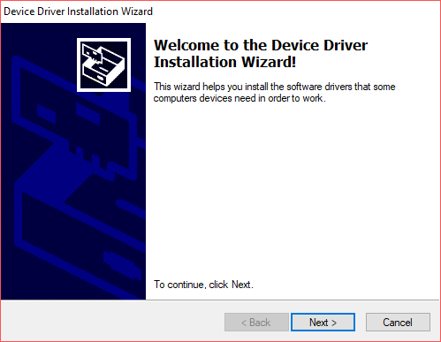

Slide 22
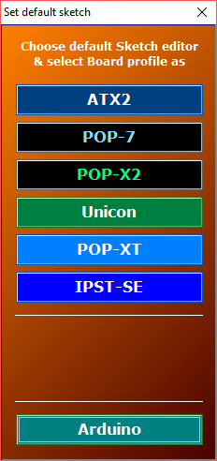

Slide 23
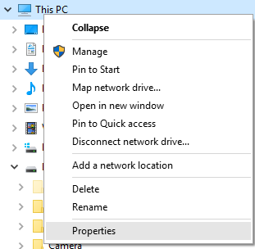
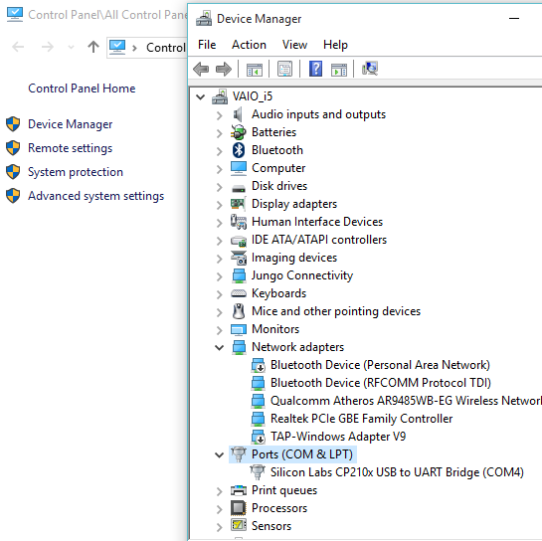
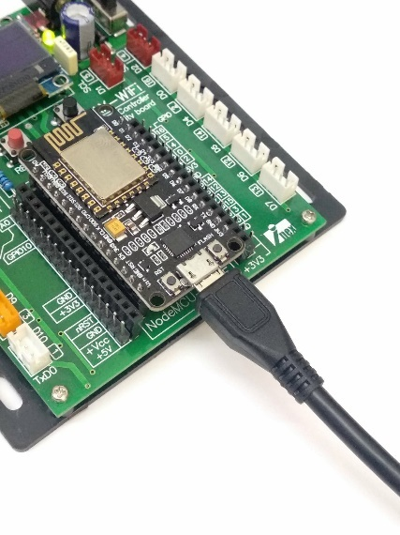
ตรวจสอบการเชื่อมต่อ

Slide 24
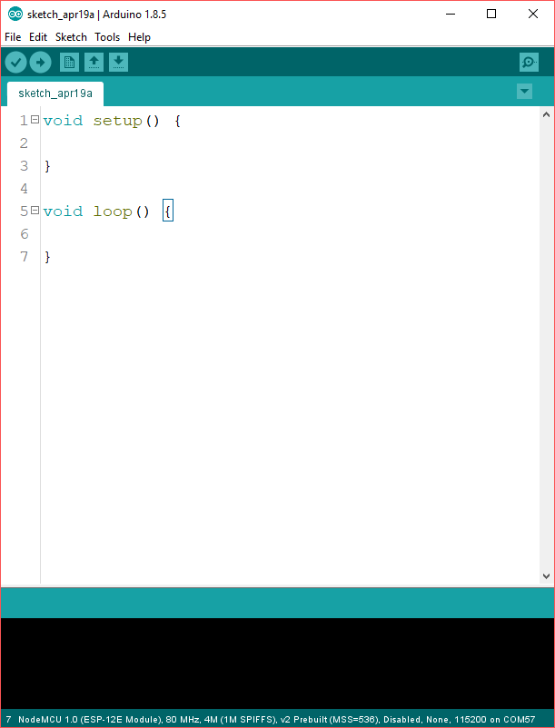
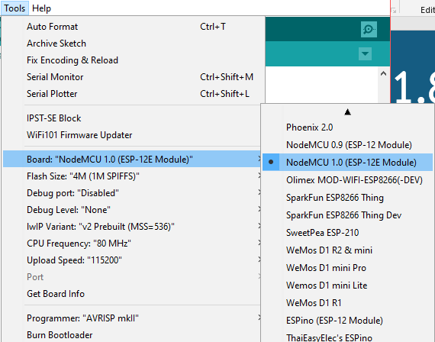
เปิดโปรแกรม Arduino 1.8.5

Slide 25
ทดสอบโปรแกรมแรก
void setup() {
pinMode(D0,OUTPUT);
}
void loop() {
digitalWrite(D0,1);
delay(500);
digitalWrite(D0,0);
delay(500);
}
LED ตำแหน่ง D0/16

Slide 26
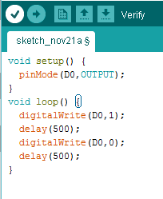
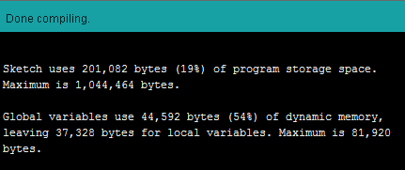
Compile / Upload
อัปโหลดโปรแกรม
ตรวจสอบไวยกรณ์

Slide 27
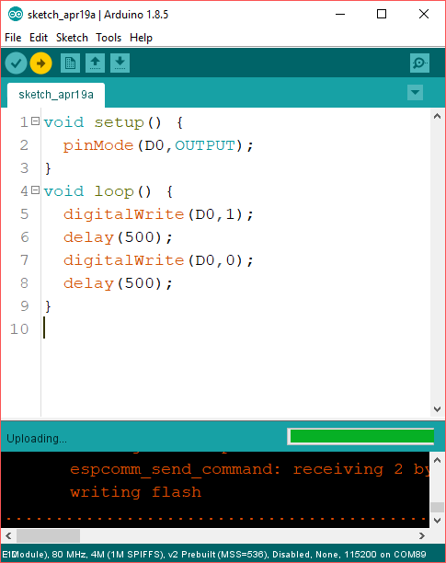
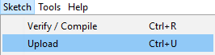

Compile / Upload
Ctrl+u

Slide 28
รูปแบบ Arduino
void setup()
{
}
void loop()
{
}
START
สำหรับกำหนดค่า เกิดขึ้นครั้งเดียว
ทำงานใน Setup
โปรแกรมหลักทำงานต่อเนื่อง
ทำงานใน Loop

Slide 29
กำหนดขาพอร์ตเป็นอินพุตหรือเอาต์พุต
pinMode(pin,Direction);
pin = ตำแหน่งขา D0-D10
Direction = OUTPUT , 1 กำหนดขาเป็นเอาต์พุต
Direction = INPUT ,0 กำหนดขาเป็นอินพุต
Direction = INPUT_PULLUP , 2 กำหนดขาเป็นอินพุตมีพูลอัพในตัว
pinMode(D0,1); // กำหนดขาเป็นเอาต์พุต

Slide 30
รูปแบบ คำสั่ง digitalWrite
digitalWrite(pin,Logic);
pin = ตำแหน่งขา
Logic = HIGH , 1 เอาต์พุตลอจิก "1"
Logic = LOW , 0 เอาต์พุตลอจิก "0"
ตัวอย่าง
digitalWrite(D0,HIGH);

Slide 31
รูปแบบ คำสั่ง delay
·
delay(DelayTime);
DelayTime ค่าเวลาหน่วงหน่วยเป็นมิลลิวินาที
ตัวอย่าง
ค้างที่นี่นาน 2 วินาที
delay(2000);
delayMicroseconds(time)
time ค่าเวลาหน่วงหน่วยเป็นไมโครวินาที
ตัวอย่าง
delayMicroseconds(300);
ค้างที่นี่ 300 ไมโครวินาที

Slide 32
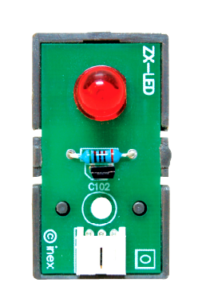
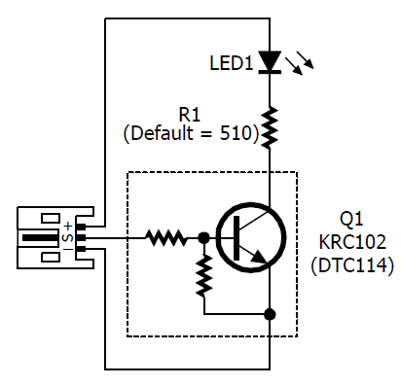
ZX-LED

Slide 33
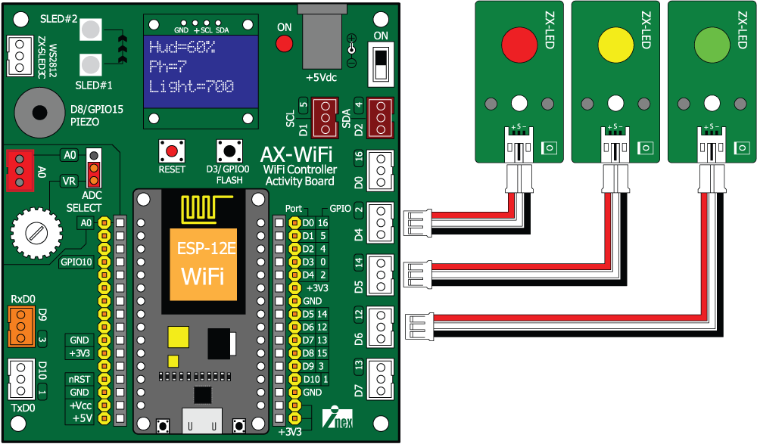
ต่อ LED เข้ากับช่อง D4 , D5 และ D6

Slide 34
ไฟวิ่ง 4 ดวง แบบพื้นฐาน
void setup() {
pinMode(D4, OUTPUT);
pinMode(D5, OUTPUT);
pinMode(D6, OUTPUT);
}
void loop() {
digitalWrite(D4, 1);
digitalWrite(D5, 0);
digitalWrite(D6, 0);
delay(300);
digitalWrite(D4, 0);
digitalWrite(D5, 1);
digitalWrite(D6, 0);
delay(300);
digitalWrite(D4, 0);
digitalWrite(D5, 0);
digitalWrite(D6, 1);
delay(300);
}

Slide 35
คำสั่งตรวจสอบเงื่อนไข for
รูปแบบ
for (ค่าเริ่มต้น; เงื่อนไข ;ส่วนเพิ่มค่า)
{
ทำคำสั่ง จนครบเงื่อนไข;
}

Slide 36
ไฟวิ่ง 3 ดวง แบบปรับปรุง
int pins[]={D4,D5,D6};
int i;
void setup(){
for(i=0;i<3;i++){
pinMode(pins[i],OUTPUT);
}
}
void loop(){
for(i=0;i<3;i++){
digitalWrite(pins[i],HIGH);
delay(300);
digitalWrite(pins[i],LOW);
delay(300);
}
}

Slide 37
ไฟวิ่ง 3 ดวง แบบแถบ
int pins[]={D4,D5,D6};
int i;
void setup(){
for(i=0;i<3;i++){pinMode(pins[i],1);}
}
void loop(){
for(i=0;i<3;i++){
digitalWrite(pins[i],1);delay(200);
}
for(i=0;i<3;i++){
digitalWrite(pins[i],0);delay(200);
}
}

Slide 38
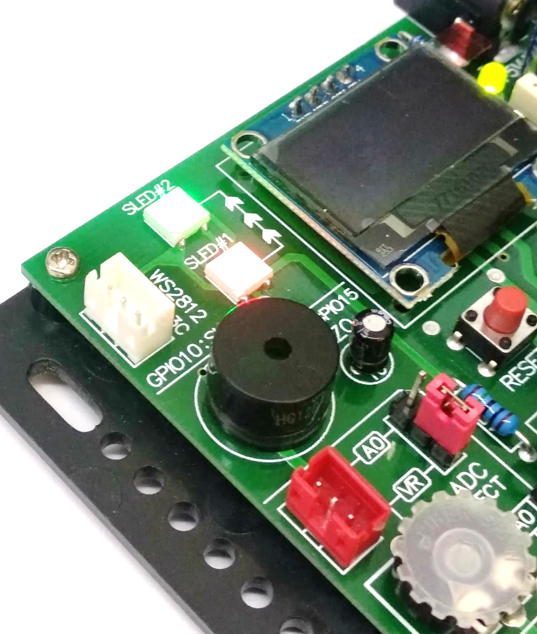
ลำโพงเปียโซ
ติดตั้งที่ตำแหน่ง D8
ใช้ลำโพงเปียโซ มีอิมพีแดนซ์ 32W
มีค่าความถี่ย่าน 300Hz ถึง 3000 Hz

Slide 39
ทดสอบสร้างเสียงอย่างง่าย
void setup() {
pinMode(D8,OUTPUT);
}
void loop() {
digitalWrite(D8,1);
delayMicroseconds(300);
digitalWrite(D8,0);
delayMicroseconds(300);
}

Slide 40
ส่งค่าออกเอาต์พุตแบบ อะนาลอก
analogWrite(pin,PWM);
pin = ตำแหน่งขา D0-D10
PWM = ค่า DutyCycle 0-1023 แทน 0-100 %
ความถี่ PWM ประมาณ 1kHz
ปรับค่าความถี่
analogWriteFreq(Freq);
Freq = 18-60,000 Hz

Slide 41
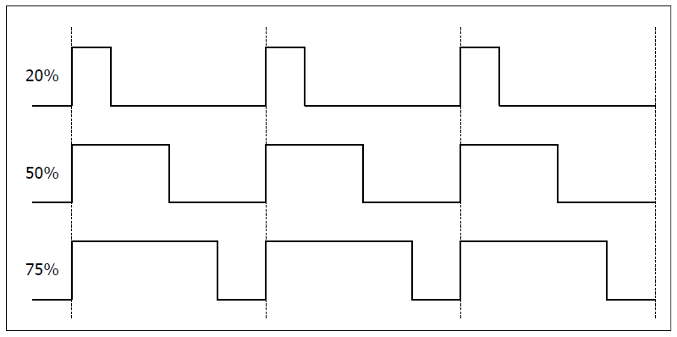
PWM : Pulse Width Modulator
analogWrite(pin,DutyCycle);
ความถี่ Fix 1kHz
NodeMCU PWM ทุกขา

Slide 42
สร้างเสียงออกลำโพงด้วยความถี่ 1 kHz
void setup(){
analogWrite(D8,512);
}
void loop(){}
ค่าดิวตี้ไซเกิ้ล 50%

Slide 43
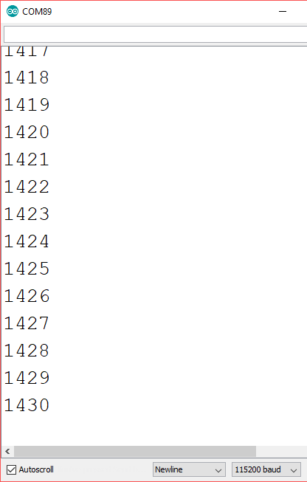
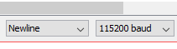
ทดสอบเปลี่ยนความถี่
int i;
void setup(){
Serial.begin(115200);
analogWrite(D8,512);
}
void loop(){
for (i=100;i<20000;i++){
analogWriteFreq(i);
Serial.println(i);
delay(100);
}
}

Slide 44
ทดสอบเปลี่ยนดิวตี้ไซเกิล
D6
int i;
void setup(){
Serial.begin(115200);
analogWrite(D6,512);
}
void loop(){
for (i=0;i<1023;i++){
analogWrite(D6,i);
Serial.println(i);
delay(10);
}
}

Slide 45
ไฟวูบที่ขา D6
D6
int i;
void setup(){}
void loop(){
for(i=0;i<=1023;i+=5){
analogWrite(D6,i);
delay(3);
}
for(i=1023;i>0;i-=5){
analogWrite(D6,i);
delay(3);
}
}

Slide 46


สวิตช์ ZX-Switch01

Slide 47
กำหนดขาพอร์ตเป็นอินพุตหรือเอาต์พุต
pinMode(pin,Direction);
pin = ตำแหน่งขา D0-D10
Direction = OUTPUT , 1 กำหนดขาเป็นเอาต์พุต
Direction = INPUT ,0 กำหนดขาเป็นอินพุต
Direction = INPUT_PULLUP , 2 กำหนดขาเป็นอินพุต มีตัวต้านทานพูลอัพในตัว
pinMode(D0,0); // กำหนดขาเป็นอินพุต

Slide 48
ตัวแปรที่ใช้ใน Arduino
byte
0-255 (unsigned char)
word
0-65535 (unsigned int)
boolean
0-1
True
False
int
-32768 ถึง 32767
char
-128 ถึง 127
float
-3.4 x 10³⁸ ถึง 3.4 x 10³⁸
หาข้อมูลเพิ่มเติมจาก reference

Slide 49
รูปแบบ คำสั่ง digitalRead
x=digitalRead(pin);
x = ตัวแปร Boolean ที่นำมารับค่า
pin = ขาอินพุตดิจิตอล
ตัวอย่าง
x=digitalRead(D3);
if (x==0){
digitalWrite(D5,HIGH)
}

Slide 50

เชื่อมต่อ LED และ Switch
D0
D4
D5
D6
D7

Slide 51
ตัวอย่าง digitalRead()
void setup(){
pinMode(D4,OUTPUT);
pinMode(D6,INPUT);
}
void loop(){
if(digitalRead(D6)){
digitalWrite(D4,HIGH);
}
else{
digitalWrite(D4,LOW);
}
}

Slide 52
คำสั่งตรวจสอบเงื่อนไข if-else
รูปแบบ
if (เงื่อนไข)
{
คำสั่ง1 ทำเมื่อเงื่อนไขเป็นจริง;
}
else
{
คำสั่ง2 ทำเมื่อเงื่อนไขเป็นเท็จ;
}

Slide 53
สวิตช์ กดติด/กดดับ (ใช้ Delay)
boolean st=0;
void setup(){
pinMode(D1,INPUT);
pinMode(D4,OUTPUT);
}
void loop(){
if(!digitalRead(D1)){
delay(200);
if(st){
digitalWrite(D4,HIGH);st=0;
}
else{
digitalWrite(D4,LOW);st=1;
}
}
}

Slide 54
คำสั่งตรวจสอบเงื่อนไข while
รูปแบบ
while(เงื่อนไข)
{
ทำคำสั่งจนเงื่อนไขเป็นเท็จ;
}

Slide 55
การใช้งาน While หลุดออกด้วย break
while(1)
{
คำสั่งที่ 1;
คำสั่งที่ 2;
if(เงื่อนไขเป้าหมาย)
{
break;
}
}
ปกติโปรแกรมจะวนทำคำสั่ง1 และ 2 รวมถึงตรวจสอบเงื่อนไข if อย่างต่อเนื่อง จนกระทั่งพบว่า เงี่อนไขเป้าหมายเป็นจริง จึงจะหลุดออก จากลูป while ด้วยคำสั่ง break
while(1); // โปรแกรมค้างที่บันทัดคำสั่งนี้ตลอดกาล

Slide 56

สวิตช์ กดติด/กดดับ (ใช้ while)
boolean st=0;
void setup(){
pinMode(D1,INPUT);
pinMode(D4,OUTPUT);
}
void loop(){
if(!digitalRead(D1)){
while(!digitalRead(D1));
delay(200);
if(st){
digitalWrite(D4,HIGH);st=0;
}
else{
digitalWrite(D4,LOW);st=1;
}
}
}
WDT รีเซต เนื่องจากค้างที่ while นาน

Slide 57
การรับส่งข้อมูล Serial กับคอมพิวเตอร์
Serial.begin(BAUD)
เริ่มต้นใช้งานการสื่อสาร
BAUD คือบอดเรตที่ใช้ในการสื่อสาร
Serial.write(1Byte)
ส่งข้อมูล 1 ไบต์,หรือข้อความง่ายๆ
Serial.print(Text)
ส่งข้อความพร้อมพารามิเตอร์ต่างๆ
Serial.println()
ส่งข้อความพร้อมพารามิเตอร์ต่างๆ และขึ้นบรรทัดใหม่
Serial.print(78, BIN) gives "1001110"
Serial.print(78, OCT) gives "116"
Serial.print(78, DEC) gives "78"
Serial.print(78, HEX) gives "4E"
Serial.println(1.23456, 0) gives "1"
Serial.println(1.23456, 2) gives "1.23"
Serial.println(1.23456, 4) gives "1.2346");
Serial.available()
ตรวจสอบว่ามีข้อมูลหรือไม่
Serial.read()
อ่านข้อมูล

Slide 58

สวิตช์ กดติด/กดดับ (ใช้ while)
boolean st=0;
void setup(){
Serial.begin(115200);
pinMode(D5,INPUT);
pinMode(D1,OUTPUT);
Serial.println("Hello");
}
void loop(){
Serial.println("x");
delay(200);
if(!digitalRead(D5)){
while(!digitalRead(D5));
if(st){
digitalWrite(D1,HIGH);st=0;
}
else{
digitalWrite(D1,LOW);st=1;
}
}
}

Slide 59
ทางแก้สวิตช์ กดติด/กดดับ (ใช้ while)
boolean st=0;
void setup(){
Serial.begin(115200);
pinMode(D1,INPUT);
pinMode(D4,OUTPUT);
Serial.println("Hello");
}
void loop(){
Serial.println("x");delay(200);
if(!digitalRead(D1)){
while(!digitalRead(D1)){delay(1);}
if(st){
digitalWrite(D4,HIGH);st=0;
}
else{
digitalWrite(D4,LOW);st=1;
}
}
}
เพิ่มคำสั่ง

Slide 60
ฟังก์ชั่น millis()
millis จะเพิ่มค่าขึ้นทีละ 1 ทุก ๆ 1 มิลลิวินาที
millis จะทำงานอยู่เบื้องหลังด้วย Interrupt Timer
millis ใช้ตัวแปร Long ในการเก็บค่า (4 ไบต์)
4,294,967,296 มิลลิวินาที ก่อนเคลียร์เป็น 0

Slide 61
ตัวอย่างการใช้ millis()
int interval1,interval2;
bool S1=0,S2=0,S3=0;
void setup() {
pinMode(D4,OUTPUT);
pinMode(D5,OUTPUT);
interval1=millis();
interval2=millis();
}
void loop() {
if (millis()>interval1+350){
interval1=millis();
if(S1){digitalWrite(D4,HIGH);S1=0;}
else{digitalWrite(D4,LOW);S1=1;}
}
if (millis()>interval2+400){
interval2=millis();
if(S2){digitalWrite(D5,HIGH);S2=0;}
else{digitalWrite(D5,LOW);S2=1;}
}
}
ไฟกะพริบไม่พร้อมกัน

Slide 62

จอแสดงผล OLED 128x64 จุด
จอแสดงผล 0.96 นิ้ว
ใช้ชิปเบอร์ SSD1306
ความละเอียด 128 x 64 จุด
ให้แสงสีขาวหรือฟ้า
ติดต่อผ่านระบบบัส I2C
ไฟเลี้ยง +3.3V 20mA
มีวงจรทวีแรงดัน +4.5V เพื่อขับ LED

Slide 63

1. ผนวกไลบรารี่เพื่อติดต่อ GLCD
Adafruit_GFX.h
เชื่อมต่อ Internet แล้วเข้าที่ Manage Libraries...

Slide 64

Library Manager ค้นหา Adafruit_GFX.h
พิมพ์ค้นหา Adafruit GFX (ถ้าติดตั้งจาก inex จะมีอยู่แล้ว)
ถ้าไม่มีให้กด Install เพื่อติดตั้ง

Slide 65

ไฟล์ไลบรารี่ Adafruit_SSD1306.h
พิมพ์ค้นหา Adafruit SSD (ถ้าติดตั้งจาก inex จะมีอยู่แล้ว)
ถ้าไม่มีให้กด Install เพื่อติดตั้ง

Slide 66
ฟังก์ชั่นใช้งาน OLED
OLED.begin(MODE,ADDR)
กำหนดค่าเตรียมความพร้อม
MODE ชิปที่ใช้เลือกเป็น SSD1306_SWITCHCAPVCC
ADDR แอดเดรสของโมดูล OLED ตัวนี้คือ 0x3C
clearDisplay()
เคลียร์หน้าจอ
setCursor(x,y)
ระบุตำแหน่งพิกัด X,Y ที่จะแสดง
X พิกัดแนวนอน 0-127
Y พิกัดแนวตั้ง 0-63

Slide 67
ฟังก์ชั่นใช้งาน OLED
setTextSize(s)
กำหนดขนาดตัวอักษร
S ขนาดตัวอักษรเป็นจำนวนเท่า 1,2,3
กำหนดขนาด 1 ใช้พื้นที่ 6x8 พิกเซล
เริ่มแสดงข้อความที่กำหนดไว้ก่อนหน้า
display()
drawBitmap ( x,y,*bitmap,w,h,color)
แสดงจุดภาพที่เก็บอยู่ในรูปแบบอาเรย์ *bitmap
X พิกัดแนวนอน 0-127
w ความกว้างภาพ
Y พิกัดแนวตั้ง 0-63
h ความสูงภาพ
color สีของภาพ

Slide 68
ฟังก์ชั่นใช้งาน OLED
println()
สั่งพิมพ์ข้อความตัวอักษรขึ้นบรรทัดใหม่
print()
สั่งพิมพ์ข้อความตัวอักษร
โดยข้อความแสดงได้ทั้งตัวเลขและตัวอักษร
setTextColor(color)
setTextColor(color,background)
แสดงสีของตัวอักษร และแสดงพื้นหลัง
color สีของตัวอักษรเป็นได้แค่ WHITE หรือ BLACK
background สีของพื้นหลังตัวอักษรเป็นได้แค่ WHITE หรือ BLACK

Slide 69
ตัวอย่างการแสดงผลหน้าจอ
#include <Wire.h>
#include <SPI.h>
#include <Adafruit_GFX.h>
#include <Adafruit_SSD1306.h>
Adafruit_SSD1306 OLED(-1);
void setup() {
OLED.begin(SSD1306_SWITCHCAPVCC, 0x3C); //initialize
}
void loop(){
OLED.clearDisplay();
OLED.setTextColor(WHITE);
OLED.setCursor(0, 0);
OLED.setTextSize(1);
OLED.println("Innovative");
OLED.setCursor(0, 10);
OLED.setTextSize(2);
OLED.println("Experiment");
OLED.display(); //
}

Slide 70

ตัวอย่างการแสดงผลตัวเลข
#include <Wire.h>
#include <SPI.h>
#include <Adafruit_GFX.h>
#include <Adafruit_SSD1306.h>
Adafruit_SSD1306 OLED(-1);
int x=0;
void setup() {
OLED.begin(SSD1306_SWITCHCAPVCC, 0x3C); //initialize
}
void loop(){
OLED.clearDisplay();
OLED.setTextColor(WHITE);
OLED.setCursor(0, 0);
OLED.setTextSize(3);
OLED.println("COUNT");
OLED.setCursor(0,27);
OLED.println(x,DEC);
OLED.display(); //
delay(300);
x++;
}

Slide 71


การติดตั้งไลบรารี่ AX-WIFI
1. ไปที่ https://github.com/inexglobal/AXWIFI/archive/master.zip
เพื่อดาวน์โหลดไลบรารี่
2. เพิ่มไลบรารี่เข้าไปยัง Arduino

Slide 72

การติดตั้งไลบรารี่ AX-WIFI
3. เลือกชื่อไลบรารี่ที่ดาวน์โหลดไว้ก่อนหน้านี้ จากนั้นกด Open

Slide 73

ทดสอบโปรแกรมลง AX-WiFi
ไปที่แถบเมนู File > Examples > AX-WIFI > AXWIFIDemo

Slide 74
ไลบรารี่ AXWIFI.h
#include <AXWIFI.h> ผนวกไลบรารี่ AXWIFI เข้ากับโปรแกรม
ax.begin(); ฟังก์ชันเริ่มต้นการใช้งานไลบรารี AX-WiFi
ax.beep(); สร้างเสียงออกลำโพงเปียโซ
ax.SledTypeGRB() ฟังก์ชันกำหนดรูปแบบสีเรียงจาก สีเขียว,สีแดง,สีน้ำเงิน
ax.SledTypeRGB() ฟังก์ชันกำหนดรูปแบบสีเรียงจาก สีแดง, สีเขียว, สีน้ำเงิน
ax.SledShow(Num,R,G,B) ฟังก์ชันกำหนดและแสดงสีออก SLED
Num – ตำแหน่งของ SLED
R ,G ,B – ค่าสี แดง,เขียว,น้ำเงิน ระหว่าง 0-255

Slide 75

ทดสอบแสดงผลที่ SLED
#include "AXWIFI.h"
void setup() {
ax.begin();
ax.SledTypeGRB();
ax.SledShow(0,12,0,0);
ax.SledShow(1,0,12,0);
}
void loop() {
}
ตัวอย่าง
LED ดวงที่ 1 แสดงสีแดง 12 (5 %)
LED ดวงที่ 2 แสดงสีเขียว 12 (5 %)

Slide 76
ไลบรารี่ AXWIFI.h เกี่ยวกับ OLED
ax.OledSetText(X,Y,char *p, ...)
X – คือตำแหน่งบรรทัด
Y – คือตำแหน่งตัวอักษร
*p – คือข้อความที่ต้องการแสดง
ค่าพิเศษ
%d แสดงเลขจำนวนเต็ม
%f แสดงเลขจำนวนจริง (เลขทศนิยม)
ตัวอย่าง
ax.OledSetText(0,2,"AX-WiFi");
ax.OledSetText(2,1,"Pi=%.3f",3.141);

Slide 77
ไลบรารี่ AXWIFI.h เกี่ยวกับ OLED
ax.OledSetTextSize(Size) ฟังก์ชันกำหนดขนาดตัวอักษร
size - ขนาดตัวอักษรเป็นจำนวนเท่า
ค่าเริ่มต้นคือ 1 เท่า 6x8 จุด
ตัวอย่าง ax.OledSetTextSize(1) ;
เมื่อกำหนดข้อความเสร็จแล้วต้องใช้คำสั่ง
ax.OledShow();
เพื่อแสดงผล

Slide 78
ทดสอบโปรแกรมแสดงผลออก OLED
#include "AXWIFI.h"
void setup() {
ax.begin();
ax.OledSetTextSize(2);
ax.OledSetText(2,2,"AX-WiFi");
ax.OledShow();
}
void loop() {
}

Slide 79

การอ่านค่าอะนาลอก
x=analogRead(pin);
x = ตัวแปร int เพื่อนำมารับค่า
pin = ขาอินพุตอะนาลอก A0 เท่านั้น

Slide 80

ตัวอย่างอ่านค่า analog แสดงที่ OLED
#include "AXWIFI.h"
void setup() {
ax.begin();
ax.OledSetTextSize(2);
ax.OledSetText(0,0,"Analog");
ax.OledShow();
}
void loop() {
ax.OledSetText(1,0,"%d ",analogRead(A0));
ax.OledShow();
}

Slide 81
การใช้งานคำสั่ง map
map(value, fromLow, fromHigh, toLow, toHigh)
ตัวอย่าง
y = map(x, 1, 50, 50, 1);
ตัวอย่าง
y = map(x, 1, 50, 50, -100);

Slide 82

ตัวอย่างอ่านค่าพร้อมใช้คำสั่ง map
#include "AXWIFI.h"
int x;
void setup() {
ax.begin();
ax.OledSetTextSize(2);
ax.OledSetText(0,0,"ADC 0-100");
ax.OledShow();
}
void loop() {
x=map(analogRead(A0),0,1024,0,100);
ax.OledSetText(1,0,"%d ",x);
ax.OledShow();
}

Slide 83





อุปกรณ์สร้างปลั๊กและหลอดไฟ 220V
ปลั๊กไฟ
ขั้วหลอดไฟ
หลอดไฟ LED
สายไฟ AC
คัตเตอร์

Slide 84






ขั้นตอนการยึดสายไฟกับปลั๊ก

Slide 85





ขั้นตอนการยึดสายไฟกับขั้วหลอด

Slide 86


เมื่อต่อเสร็จสมบูรณ์ ทดสอบก่อนใช้
ถอดปลั๊กก่อนนะ !!!

Slide 87


Relay 4i รีเลย์ 4 ช่อง 12V

Slide 88

ตัดสายเพื่อควบคุมผ่านรีเลย์

Slide 89

โซลิดสเตตรีเลย์

Slide 90

การเชื่อมต่อโซลิดสเตตรีเลย์

Slide 91

บอร์ด ZX-SSR01

Slide 92

การขับโหลด 220V ด้วย ZX-SSR01

Slide 93

ZX-SSR01 กับ AX-Wi

Slide 94

ZX-DHT11 วัดความชื้นและอุณหภูมิ
วัดความชื้นสัมพัทธ์
20 ถึง 80%RH
ความผิดพลาด 5%RH
ความละเอียด 1 %
วัดอุณหภูมิ
0 ถึง 50 องศาเซลเซียส
ความผิดพลาด 2 องศาเซลเซียส
ความละเอียด 1 องศาเซลเซียส

Slide 95

ZX-DHT22 วัดความชื้นและอุณหภูมิ
วัดความชื้นสัมพัทธ์
0 ถึง 100%RH
ความผิดพลาด 2-5%RH
ความละเอียด 0.1 %
วัดอุณหภูมิ
-40 ถึง 80 องศาเซลเซียส
ความผิดพลาด +- 0.5 องศาเซลเซียส
ความละเอียด 0.1 องศาเซลเซียส

Slide 96


ดาวน์โหลดไลบรารี่ DHT22
สามารถดาวน์โหลดได้ที่
https://github.com/adafruit/Adafruit_Sensor
https://github.com/adafruit/DHT-sensor-library
แตกไฟล์ไปยังโฟลเดอร์ libraries ที่ได้ติดตั้งไว้ในเครื่อง หรือติดตั้งผ่าน
Sketch>Include Library>Add.ZIP Library

Slide 97
การใช้งานผ่านไลบรารี่ DHT.h
เพิ่ม Library ในโปรแกรมด้วยคำสั่ง
#include “DHT.h”
เรียกใช้คลาส DHT โดยระบุ
DHT dht(D5,DHT22,15);
D5
ขาที่เชื่อมต่อ
DHT22
รุ่นที่เลือกใช้
เริ่มต้นใช้งานด้วยคำสั่ง
dht.begin()
ตรวจสอบอ่านค่าด้วย
dht.read()
True
อ่านค่าได้
False
อ่านค่าไม่ได้
อ่านค่าความชื้นสัมพัทธ์
dht.readHumidity()
อ่านค่าอุณหภูมิองศาเซนเซียส
dht.readTemperature()

Slide 98

การเชื่อมต่อ DHT-11 กับ AX-WiFi

Slide 99
#include "AXWIFI.h"
#include "DHT.h"
DHT dht(D5,DHT22,15);
void setup(){
dht.begin();
ax.begin();
ax.OledSetTextSize(2);ax.OledSetText(0,2,"DHT22");
}
void loop(){
delay(1000);
if (dht.read()) {
float h = dht.readHumidity();
float t = dht.readTemperature();
ax.OledSetText(1,0,"H=%.1f",h);
ax.OledSetText(2,0,"T=%.1f",t);
ax.OledShow();
}
else{
ax.clear();
ax.OledSetText(0,0,"Error Reading");
ax.OledShow(); while(1);
}
}

Slide 100

BH1750 บอร์ดวัดความเข้มแสงติดต่อผ่านบัส I²C
ย่านวัดความเข้มแสง 1 ถึง 65,535 ลักซ์ มีค่าความผิดพลาด 20%
ทนต่อการรบกวนจากแสงอินฟราเรด
ต่อพร้อมกันได้ 2 ตัวกำหนดผ่านขา ADDR
ตำแหน่งแอดเดรสของ I²C อยู่ที่ 0x23

Slide 101

BH1750 บอร์ดวัดความเข้มแสงติดต่อผ่านบัส I²C

Slide 102

เชื่อมต่อ BH1750 กับ AX-WiFi
AX-WiFi | BH1750
D1(GPIO 5) | SCL
D2(GPIO 4) | SDA
Address 0x23

Slide 103

การอ่านค่าจาก BH1750 แสดงที่ OLED
#include <Wire.h>
#include <AXWIFI.h>
byte buff[2];
int L;
void setup() {
Wire.begin();
ax.begin();
ax.OledSetTextSize(2);
ax.OledSetText(0,1,"BH1750");
}
void loop() {
L=BH1750_Read(0x23);
ax.OledSetText(1,0,"L=%d ",L);
ax.OledShow();
}
เรียกใช้ฟังก์ชั่น

Slide 104
ฟังก์ชั่นอ่านค่าจากโมดูล BH1750
int BH1750_Read(int address){
int i=0,val;
Wire.beginTransmission(address);
Wire.write(0x10);
Wire.endTransmission();
delay(200);
Wire.beginTransmission(address);
Wire.requestFrom(address, 2);
while (Wire.available()){
buff[i] = Wire.read();
i++;
}
Wire.endTransmission();
if (i==2){
val = ((buff[0] << 8) | buff[1]);
return val;
}else{return -1;}
}

Slide 105
รูปแบบการอ่านค่า
attachInterrupt(pin, ISR, mode)
pin ตำแหน่งขาที่รับอินเตอร์รัปต์
ISR ตำแหน่งฟังก์ชั่นที่เรียกบริการ Interrupt
mode รูปแบบการกระตุ้น Interrupt
LOW กระตุ้นเมื่อขาเป็น 0
CHANGE กระตุ้นเมื่อมีการเปลี่ยนค่า
RISING กระตุ้นที่ขอบขาขึ้น
FALLING กระตุ้นที่ขอบขาลง

Slide 106
ตัวอย่างการใช้งาน Interrupt
void setup() {
pinMode(D2, OUTPUT);
pinMode(D3, OUTPUT);
pinMode(D5, INPUT);
pinMode(D4, INPUT);
attachInterrupt(D5,pinD5_ISR,CHANGE);
attachInterrupt(D4,pinD4_ISR,CHANGE);
}
void loop() {
digitalWrite(D3,1);delay(100);
digitalWrite(D3,0);delay(100);
}
void pinD5_ISR() {
digitalWrite(D2, HIGH);
}
void pinD4_ISR() {
digitalWrite(D2, LOW);
}

Slide 107

กฤษดา ใจเย็น
KRITSADA JAIYEN
บริษัท อินโนเวตีฟ เอ็กเพอริเมนต์ จำกัด
108 ซอยสุขุมวิท 101/2 ถ.สุขุมวิท
แขวงบางนา เขตบางนา กรุงเทพฯ 10260
โทรศัพท์ 027477001-4 โทรสาร 02-7477005
www.inex.co.th
facebook.com/innovativeexperiment
Email : kritsada@inex.co.th

